Slide 1
매주 1 과제
Dynamic Programming

Slide 2
목차
DP에 대해
DP 예시

Slide 3
매주 1 과제 LV2
1. DP에 대해
- 동적계획법 (Dynamic Programming)
• 처음 주어진 문제를 더 작은 문제로 나눈 뒤 작은 문제들의 답을 바탕으로 원래 문제의 답을 찾아내는 기법.
• 조건 1: 작은 문제들이 반복해서 일어난다.
• 조건 2: 똑같은 작은 문제는 항상 같은 값을 가진다.
• 조건 1,2가 성립할 때 작은 문제와 큰 문제 사이의 관계를 사용해 원래 문제의 답을 찾아내는 것
• 이 때 작은 문제와 큰 문제 사이의 관계를 보통 점화식으로 나타낸다.

Slide 4
매주 1 과제 LV2
1. DP에 대해
피보나치 수열
• F(n) = F(n-1) + F(n-2)
• F(0) = 0, F(1) = 1

Slide 5
매주 1 과제 LV2
1. DP에 대해
처음 주어진 문제를 더 작은 문제로 나눈 뒤 작은 문제들의 답을 바탕으로 원래 문제의 답을 찾아내는 기법.
• 피보나치 수열의 10번째 항을 구하여라.

Slide 6
매주 1 과제 LV2
1. DP에 대해
처음 주어진 문제를 더 작은 문제로 나눈 뒤 작은 문제들의 답을 바탕으로 원래 문제의 답을 찾아내는 기법.
• 피보나치 수열의 10번째 항을 구하여라.
• 피보나치 수열의 9번째 항을 구하여라.
• 피보나치 수열의 8번째 항을 구하여라.
…
• 피보나치 수열의 1번째 항을 구하여라.

Slide 7
매주 1 과제 LV2
1. DP에 대해
처음 주어진 문제를 더 작은 문제로 나눈 뒤 작은 문제들의 답을 바탕으로 원래 문제의 답을 찾아내는 기법.
• 피보나치 수열의 10번째 항을 구하여라. (f(10) = f(9) + f(8) = 34 + 21 = 55)
• 피보나치 수열의 9번째 항을 구하여라. (f(9) = f(8) + f(7) = 21 + 13 = 34)
• 피보나치 수열의 8번째 항을 구하여라. (f(8) = f(7) + f(6) = 13 + 8 = 21)
…
• 피보나치 수열의 2번째 항을 구하여라. (f(2) = f(1) + f(0) = 1+ 0 = 1)
• 피보나치 수열의 1번째 항을 구하여라. (f(1) = 1)

Slide 8
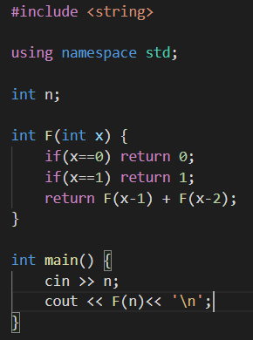
매주 1 과제 LV2
1. DP에 대해
같은 값을 여러 번 계산하게 되어
시간소요가 발생

Slide 9
매주 1 과제 LV2
1. DP에 대해
F(5)
F(4)
F(3)
F(3)
F(2)
F(2)
F(1)
F(2)
F(1)
F(1)
F(0)
F(1)
F(0)
F(1)
F(0)

Slide 10
매주 1 과제 LV2
1. DP에 대해
메모라이제이션(Memorization)
• 작은 문제들이 반복되고 그 결과값이 항상 같다는 점으로부터
한 번 해결한 작은 문제의 값을 따로 저장했다가
큰 문제를 풀 때 이를 활용하는 방법

Slide 11
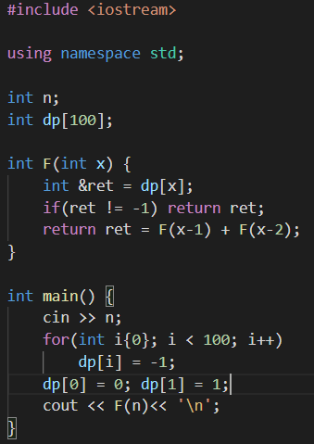
매주 1 과제 LV2
1. DP에 대해
• 작은 문제들의 결과값을 저장할 dp 배열을 필요로 한다.
• dp배열에 -1을 넣어두어 값을 계산한 값인지 여부를 확인한다.
1) -1이면 아직 계산한 적 없으니 더 작은 문제로 분할하여
해당 값을 채워주고
2) -1이 아니면 계산한 적이 있는 문제이니
저장해둔 결과값을 바로 반환해준다.

Slide 12
매주 1 과제 LV2
1. DP에 대해
F(5)
F(4)
F(3)
F(3)
F(2)
F(2)
F(1)
F(1)
F(0)

Slide 13
매주 1 과제 LV2
2. DP 예시
문제: i개의 서로 다른 물건 중에서 j개를 고르는 경우의 수는?
점화식에서 항을 정의한다.
-> DP(i,j) = i개의 서로 다른 물건 중에서 j개를 고르는 경우의 수

Slide 14
매주 1 과제 LV2
2. DP 예시
문제: i개의 서로 다른 물건 중에서 j개를 고르는 경우의 수는?
점화식에서 항을 정의한다.
-> DP(i,j) = i개의 서로 다른 물건 중에서 j개를 고르는 경우의 수
2. 문제를 더 작은 문제로 분할한다.
-> 큰 문제와 구하는 상황은 같지만 변수의 값이 작은 형태를 고려한다.
-> 해당 문제는 다음 두 가지의 경우로 분할이 가능하다.
1) 특정 물건 x가 해당 경우의 수에 포함되는 경우
2) 특정 물건 x가 해당 경우의 수에 포함되지 않는 경우

Slide 15
매주 1 과제 LV2
2. DP 예시
특정 물건 x가 포함된 경우
= 이미 물건 x가 뽑힌 j개의 물건 중에 포함되어 있다.
= 물건 x를 제외한 i-1개의 서로 다른 물건 중에서 j-1개를 고르는 경우의 수
= DP(i-1, j-1)

Slide 16
매주 1 과제 LV2
2. DP 예시
2) 특정 물건 x가 포함되지 않은 경우
= 물건 x가 뽑힌 j개의 물건 중에 포함되어 있지 않다.
= 물건 x를 제외한 i-1개의 서로 다른 물건 중에서 j개를 고르는 경우의 수
= DP(i-1, j)

Slide 17
매주 1 과제 LV2
2. DP 예시
문제: i개의 서로 다른 물건 중에서 j개를 고르는 경우의 수는?
점화식에서 항을 정의한다.
-> DP(i,j) = i개의 서로 다른 물건 중에서 j개를 고르는 경우의 수
2. 문제를 더 작은 문제로 분할한다.
-> 큰 문제와 구하는 상황은 같지만 변수의 값이 작은 형태를 고려한다.
-> 해당 문제는 다음 두 가지의 경우로 분할이 가능하다.
1) 특정 물건 x가 해당 경우의 수에 포함되는 경우 = DP(i-1,j-1)
2) 특정 물건 x가 해당 경우의 수에 포함되지 않는 경우 = DP(i-1,j)

Slide 18
매주 1 과제 LV2
2. DP 예시
문제: i개의 서로 다른 물건 중에서 j개를 고르는 경우의 수는?
3. 이를 이용하여 점화식을 유도한다.
-> 보통은 분할한 경우를 더하거나 곱하는 식으로 이루어진다.
-> DP(i,j) = DP(i-1,j-1) + DP(i-1,j)

Slide 19
매주 1 과제 LV2
2. DP 예시
문제: i개의 서로 다른 물건 중에서 j개를 고르는 경우의 수는?
3. 이를 이용하여 점화식을 유도한다.
-> 보통은 분할한 경우를 더하거나 곱하는 식으로 이루어진다.
-> DP(i,j) = DP(i-1,j-1) + DP(i-1,j)
4. 기저 조건(Base Case)을 찾는다.
-> DP(i,0) = 1 (i = 0,1,2 … )
-> DP(I,j) = 0 (j > i)

Slide 20
매주 1 과제 LV2
2. DP 예시
문제: i개의 서로 다른 물건 중에서 j개를 고르는 경우의 수는?
정리하면
DP(i,j) = i개의 서로 다른 물건 중에서 j개를 고르는 경우의 수
DP(i,j) = DP(i-1, j-1) + DP(i-1, j)
DP(i,0) = 1 (i = 0,1,…) DP(i,j) = 0 (j > i)

Slide 21
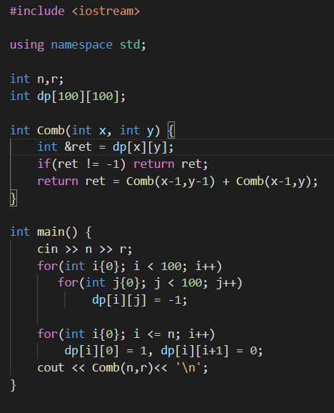
매주 1 과제 LV2
2. DP 예시
• 변수가 2개라 dp 배열도 이중배열로 만들어 줬다.
• dp배열에 -1로 처음에 초기화 시키고
계산한 뒤에는 계산한 값을 dp에 넣어주어야
제대로 메모리제이션이 된다.
• 기저조건도 제대로 dp를 돌리기 전에 확인해줘야 한다.

